Slide 1
家长陪餐心得
薛家实验小学三（14）班家长

Slide 2
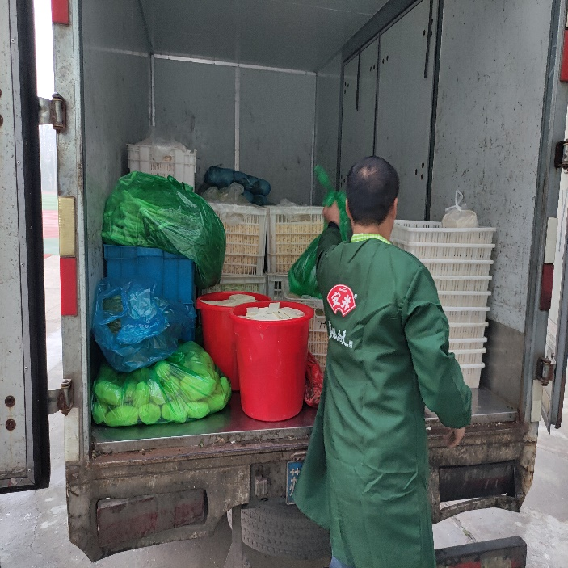
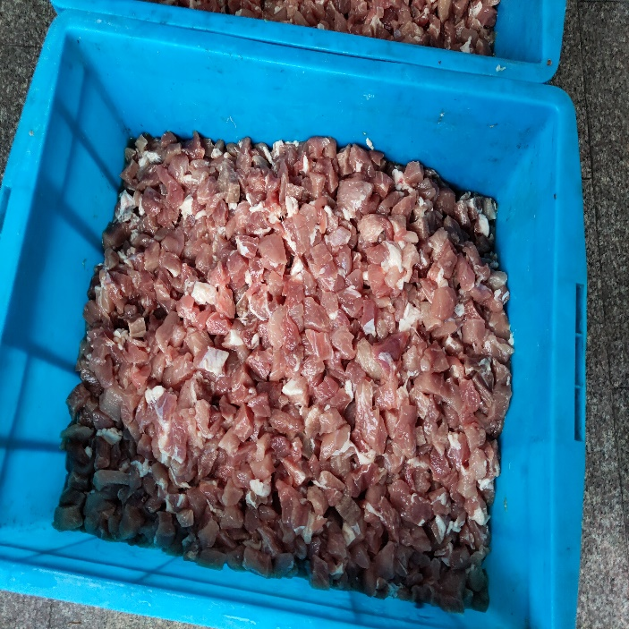
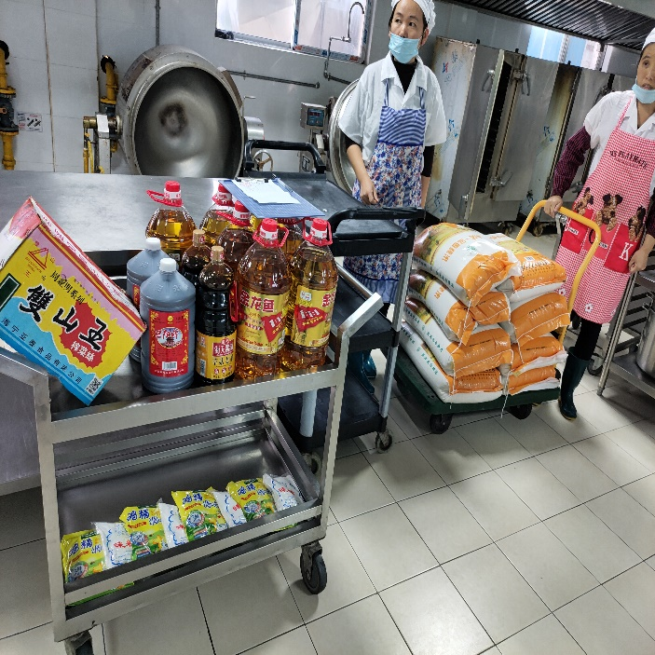
食材品鉴
每天的食材在送到学校后都要经过严格的检查，并称重做好记录.
保质保量
蔬菜
肉块
粮油

Slide 3
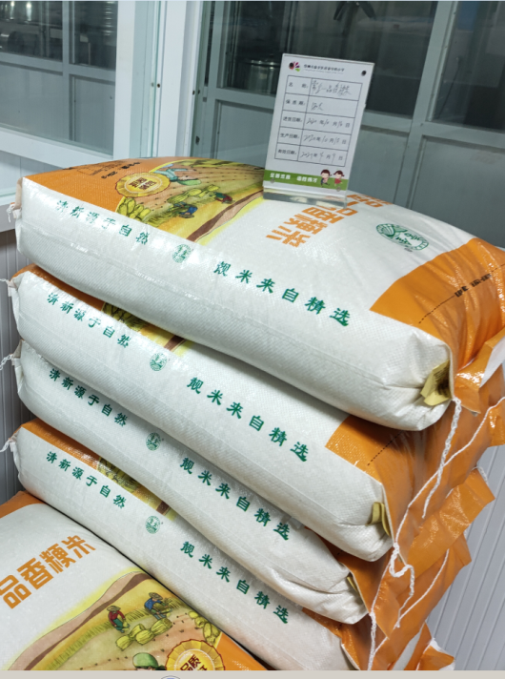
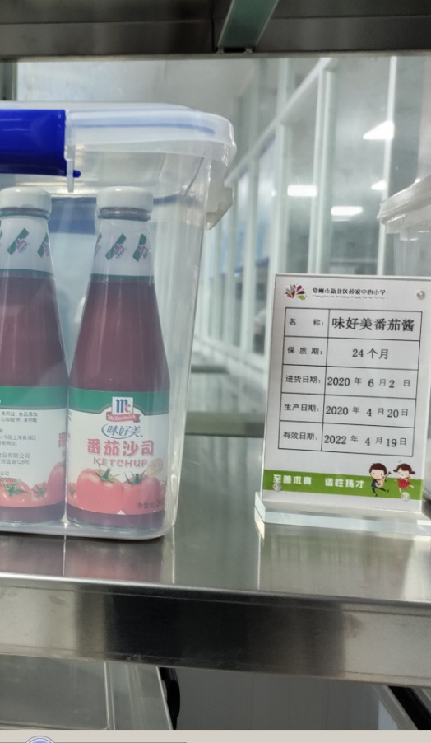
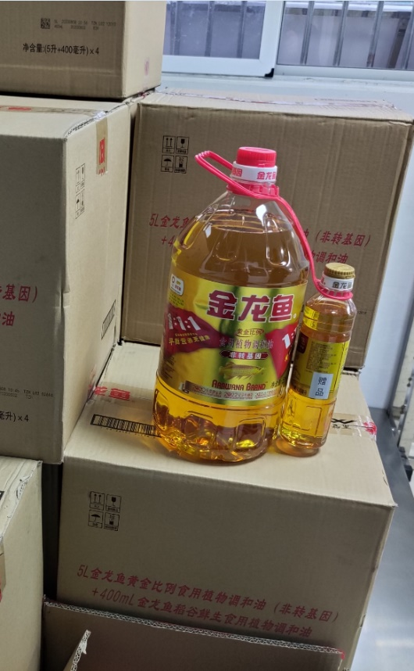
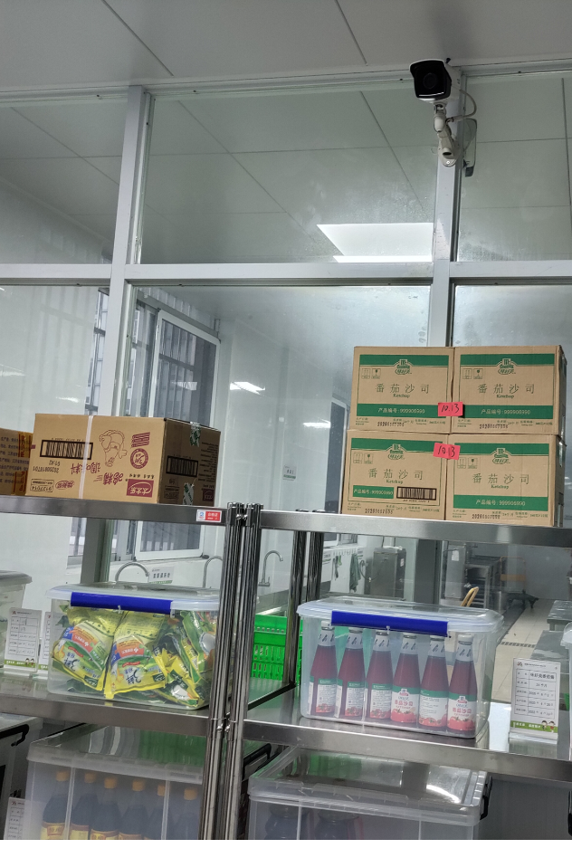
食材选择
常金
本地大米
好味美
番茄沙司
金龙鱼
非转基因食用油
部分调味品
所有食材有相应的标识牌，信息包括：名称，保质期，进货日期，生产日期，有效日期

Slide 4
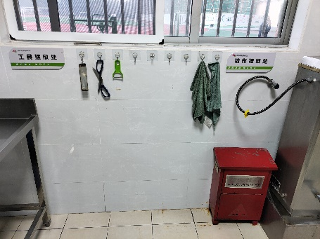
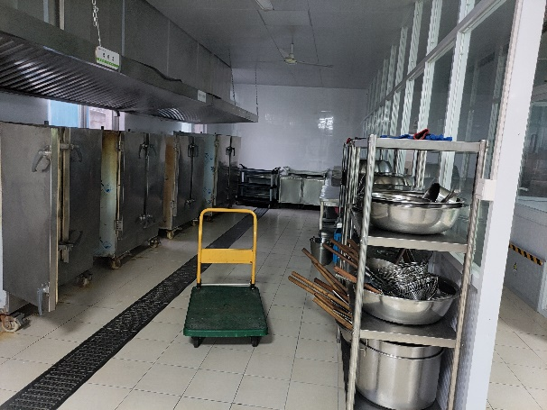
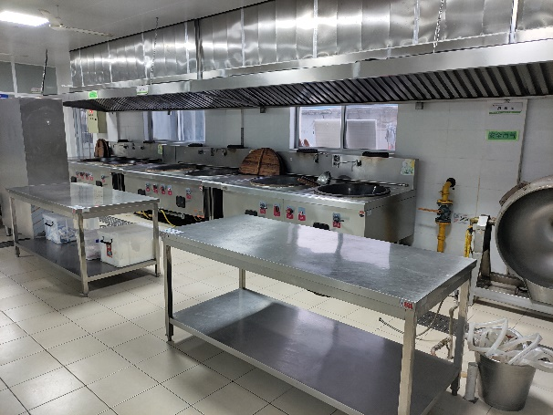
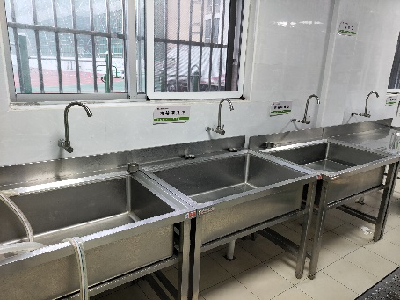
食堂环境
厨具布局
地面干净，整洁，无杂物
工具都有标示识别，并放在指定位置
厨具摆放整洁，明了
清洗池分素菜清洗池和肉品清洗池
如家一般的整洁，卫生

Slide 5
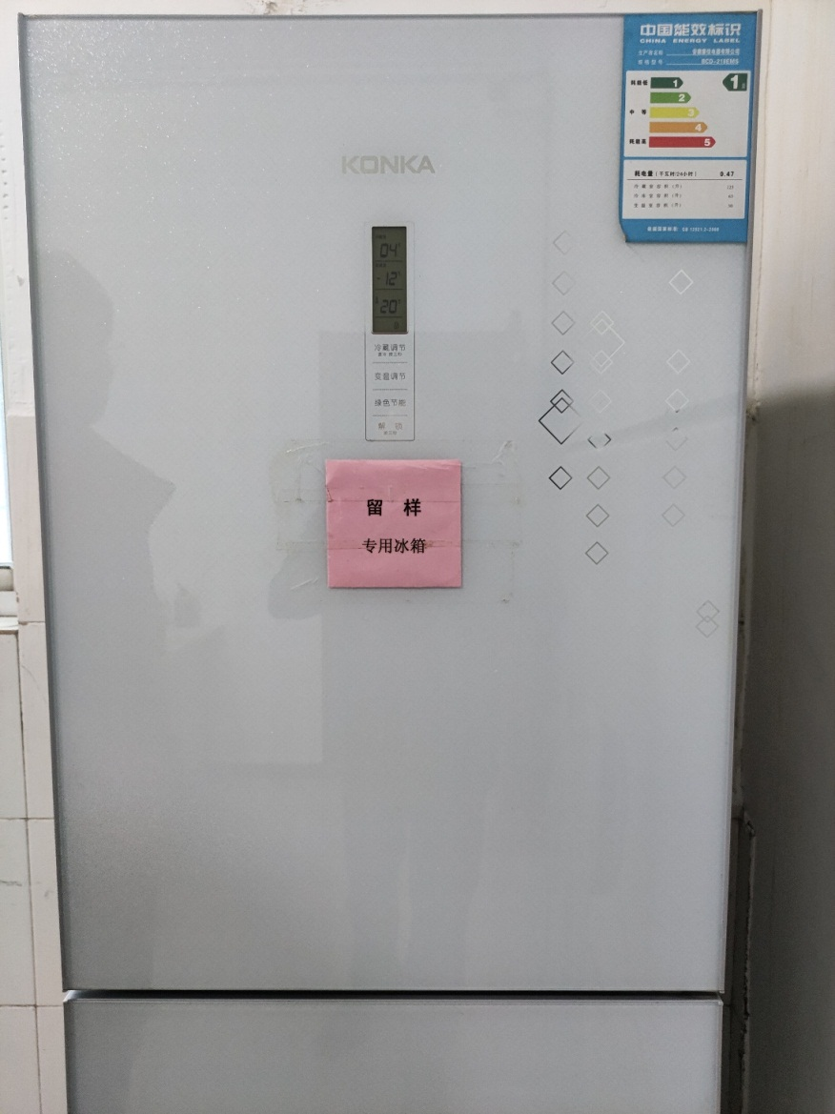
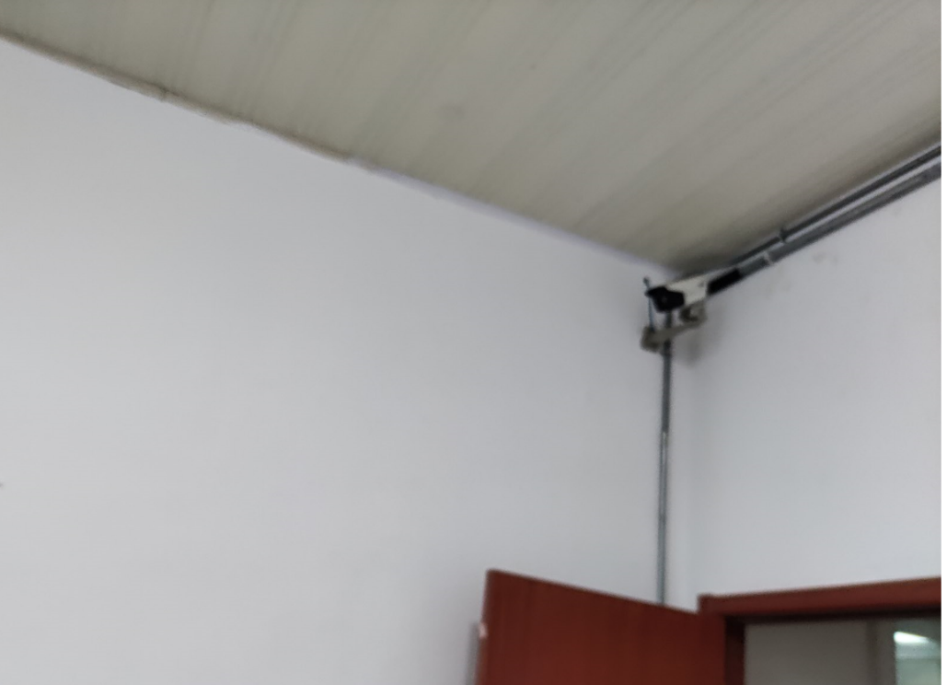
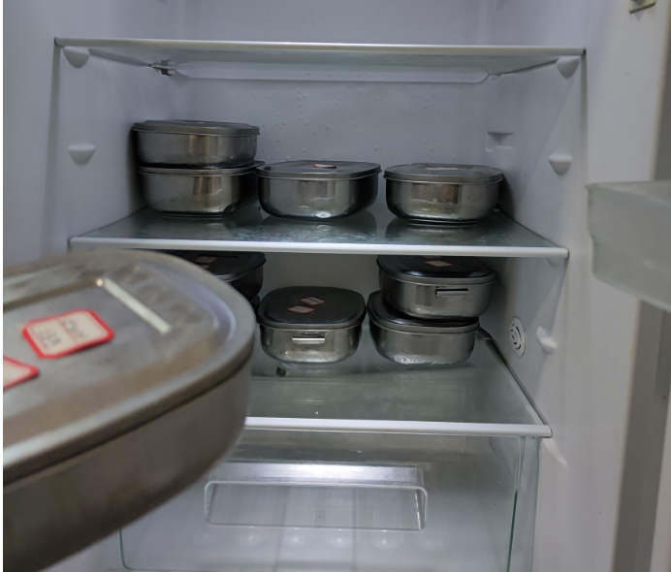
饭菜留样
监控实时记录
4
8
当天每种饭菜必须做留样
饭菜留样至少48小时，预防群体事件发生后，方便追溯

Slide 6
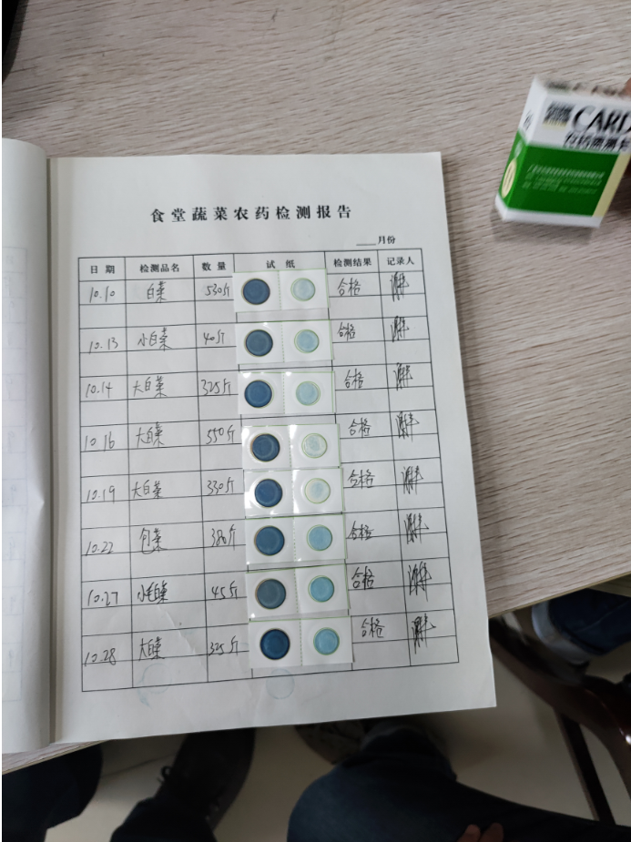
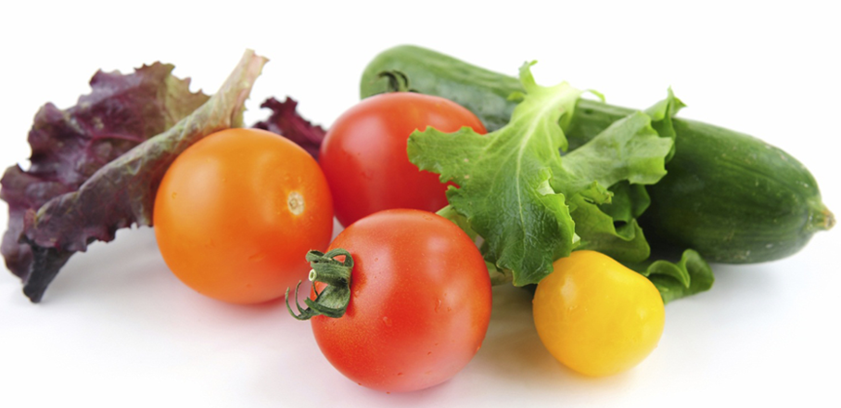
蔬菜农药检测
农药检测
每日对采购的蔬菜做农药残余检测，保证所有的蔬菜是安全的，放心的.

Slide 7
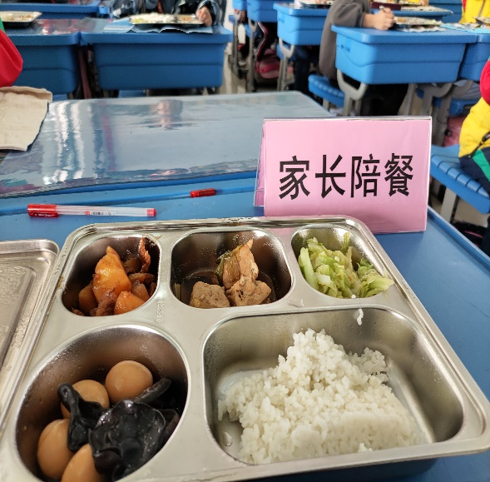
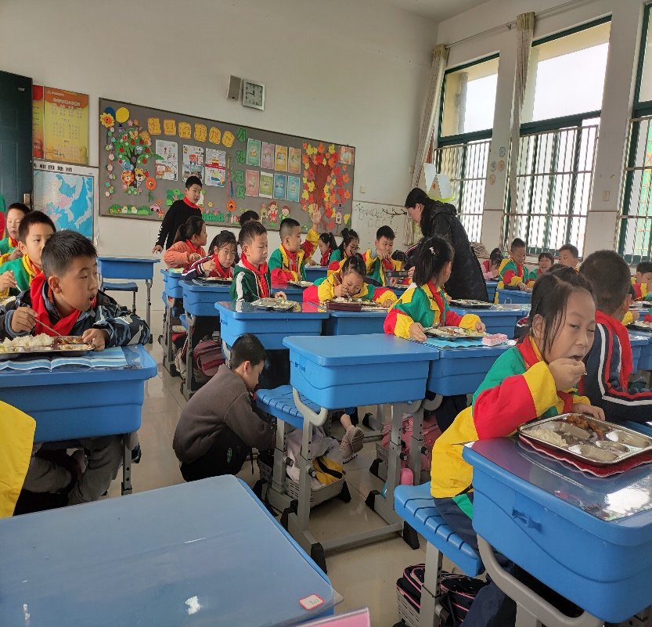
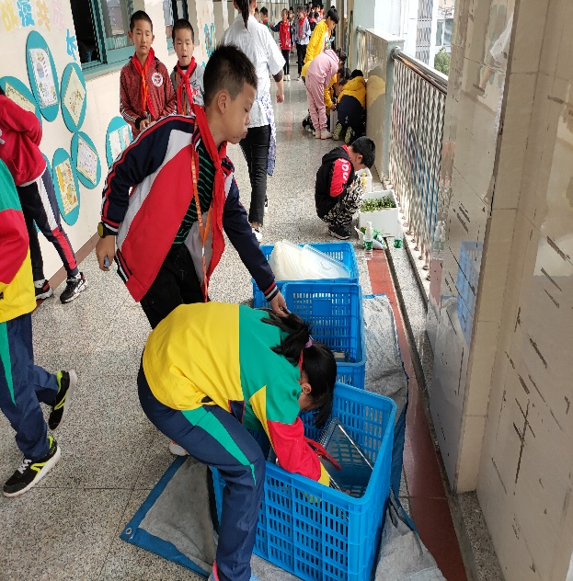
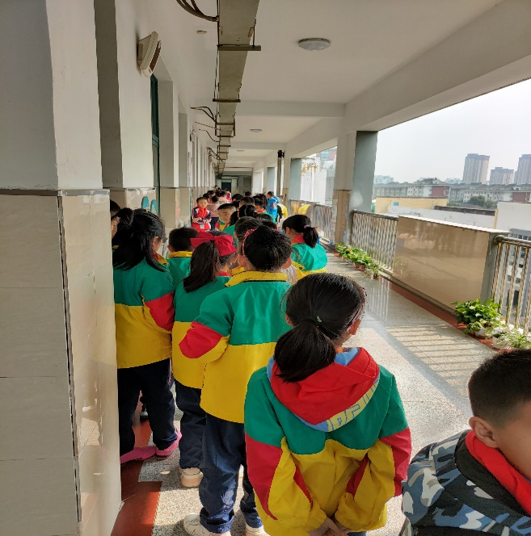
3
就餐氛围
2
文明用餐
排队取餐 - 井井有序
文明用餐 – 食不言，寝不语，吃相也很重要哦！
荤素搭配 – 营养均衡
用餐完毕能将餐具整齐的放入相应的收纳箱
4
1
在优雅诗词的背景音乐中享受丰富的午餐

Slide 8
建议及改善
可适当增加面食食品，如面条，馒头；
每日饭菜菜谱是否可发至班级群，让家长了解；
增加清真饭菜，满足少数师生
饭菜中添加汤类；

